Slide 1
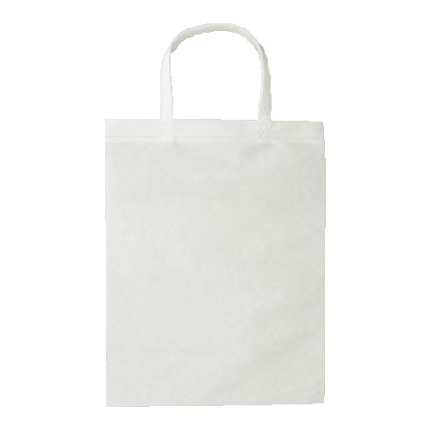
【提案書】
アドバッグ持ち手付き PET(A4縦)
特徴
持ち手が付いた、ポリエステル不織布素材を使ったA4サイズのバッグ。学校名や企業名とオリジナルデザインの校章や会社ロゴを組合わせて、説明会用のノベルティグッズとしてご活用ください。
納期
納期スペース
仕様
カラー展開：白
素材：本体/ポリエステル不織布
サイズ：W270×H350
備考：高温フルカラ-転写印刷専用商品となります。生地にエンボスがなくポリエステル素材となります。
お見積
お見積りスペース

